Slide 1
Stavové a sekvenční diagramy modelů
16. 12. 2014, Brno
Připravil: Roman Valeš a tým Pirochta

Slide 2
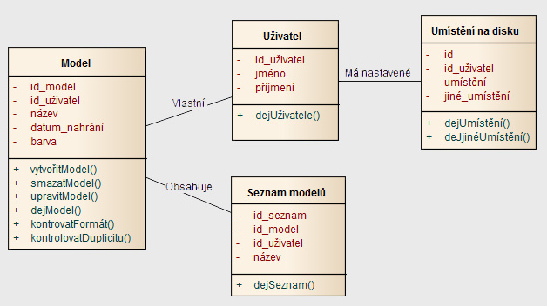
Analytické třídy

Slide 3
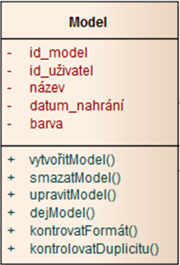
Stavový diagram modelu
Vycházíme z Analytické třídy
Řešíme třídu Model a jeho stavy

Slide 4
Stavy modelu
Stavový diagram modelu
Událost modelu
Vytvářen
Mazán
Upravován
Vybrán
Kontrolován
Duplicitní
vytvořModel
upravModel
smažModel
dejModel
vyberZeSeznamu
uložDoSeznamu
kontrolovatFormat
KontrolovatDuplicitu
hlašChybu

Slide 5
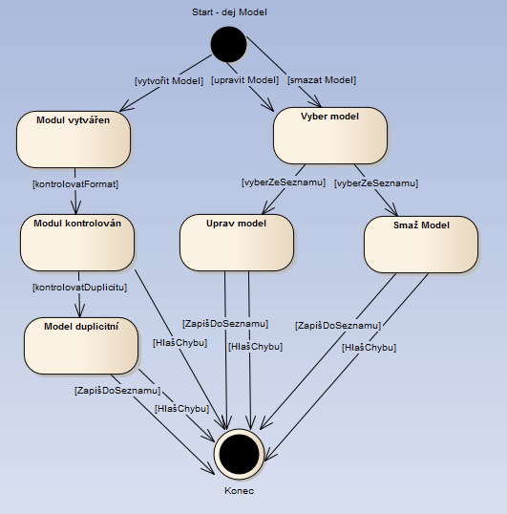
Stavový diagram modelu

Slide 6
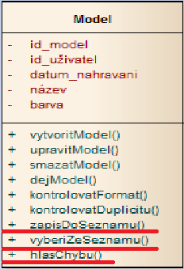
Rozdíly mezi AT a SD modelu
AT
SD

Slide 7
Výchozí případy užití
Přidání modelu, hlavní scénář:
Uživatel zvolí přidání modelu.
Uživateli se otevře dialogový panel s nastavenou cestou do složky Modely.
Uživatel vybere soubor na disku, který chce přidat do seznamu modelů.
Uživatel zvolí přidat model.
Systém provede kontrolu formátu.
Systém provede kontrolu duplicity.
Model se uloží do seznamu modelů.

Slide 8
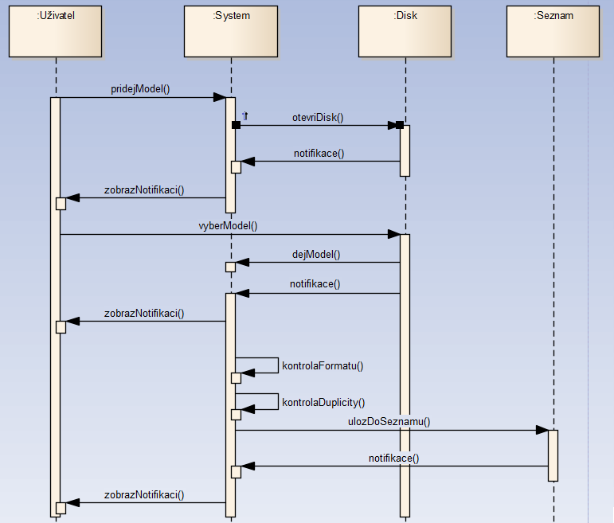
Sekvenční diagram

Slide 9
Děkuji za pozornost

